Slide 1


TRƯỜNG TIỂU HỌC ÁI MỘ A
Bài giảng điện tử Tiếng Việt lớp 1
Tên bài: uynh - uych (tiết 1)

Slide 2

MÔN: TiẾNG ViỆT – LỚP 1
Phân môn: Học vần
Bài 133. uynh - uych (tiết 1)

Slide 3

Thử tài
của bạn

Slide 4



Hãy đọc các từ sau:
Cô khen !
rỗng tuếch chuếnh choáng

Slide 5
Hãy đọc câu sau:
Cô khen !
Chàng tiều phu ở trong một ngôi nhà tuềnh toàng bên sườn đồi.

Slide 6
Điền vần uênh hay uêch?
Cô khen !
bộc t……………….
uêch
.

Slide 7
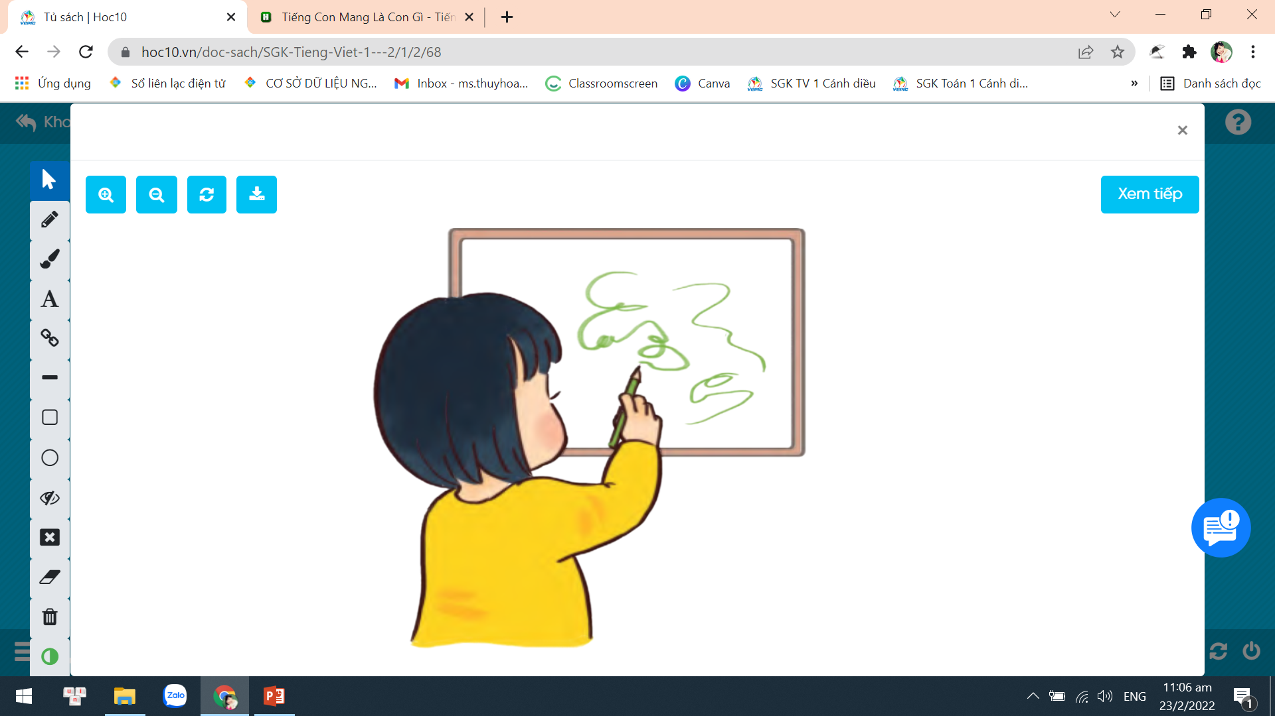
Nhìn tranh và nói 1 câu thích hợp.
Cô khen !

Slide 8

Bài 133.
uynh – uych

Slide 9

KHÁM PHÁ

Slide 10
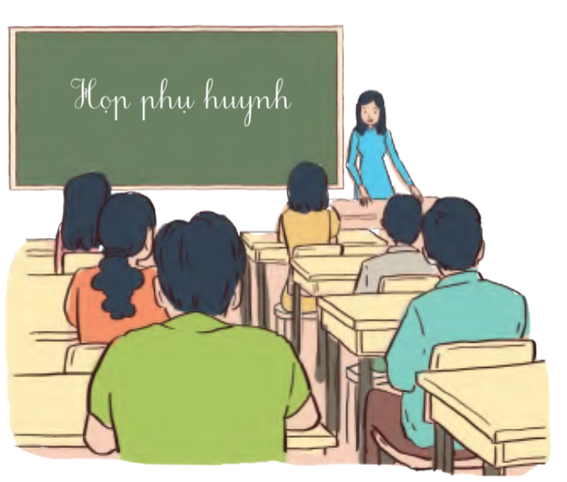
uynh
uynh
u
y
nh
họp phụ huynh
uynh

Slide 11
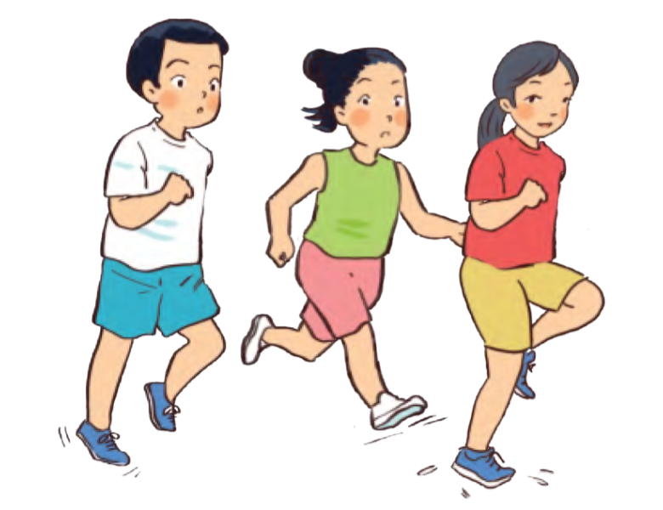

uych
uych
u
y
ch
uynh
chạy huỳnh huỵch
uych

Slide 12
u
y
nh
u
y
ch

Slide 13
uynh
uych
uynh
uynh
uych
họp phụ huynh
chạy huỳnh huỵch

Slide 14

uynh uych

Slide 15
uynh
huỳnh
uych
huỵch

Slide 16


Slide 17



Luyện tập

Slide 18
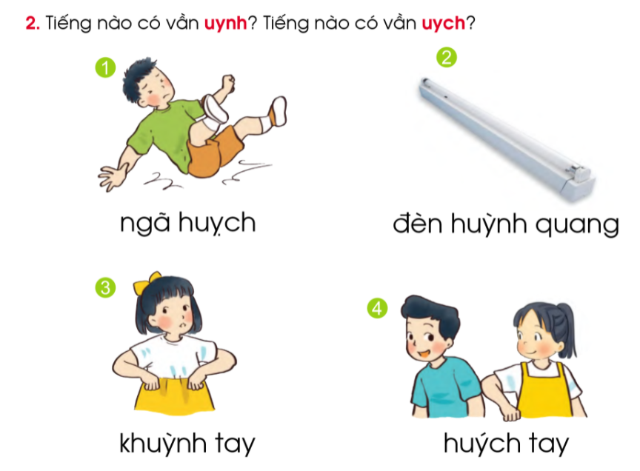
(đèn tuýp)

Slide 19
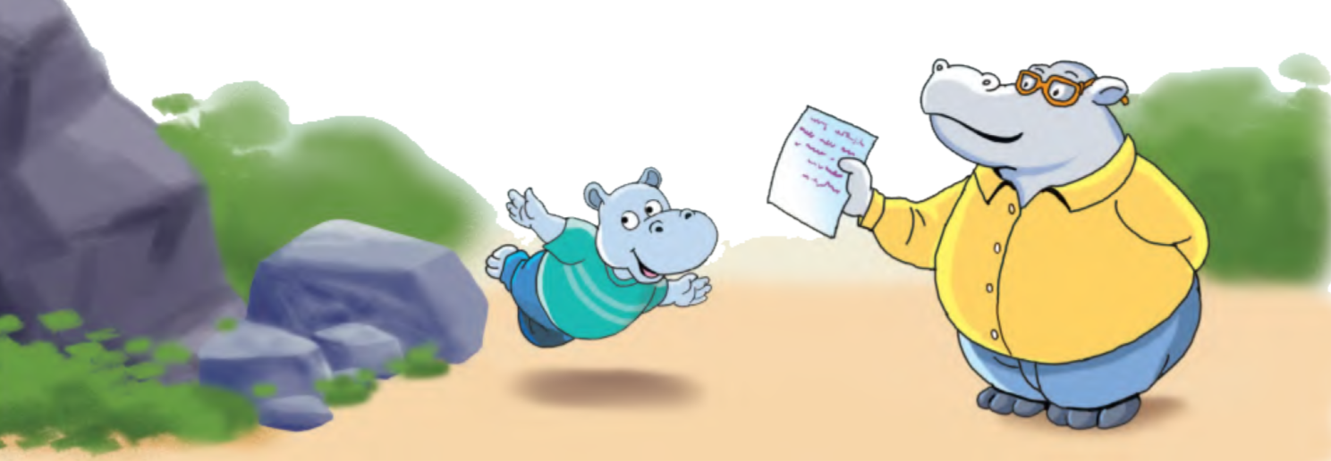

Slide 20
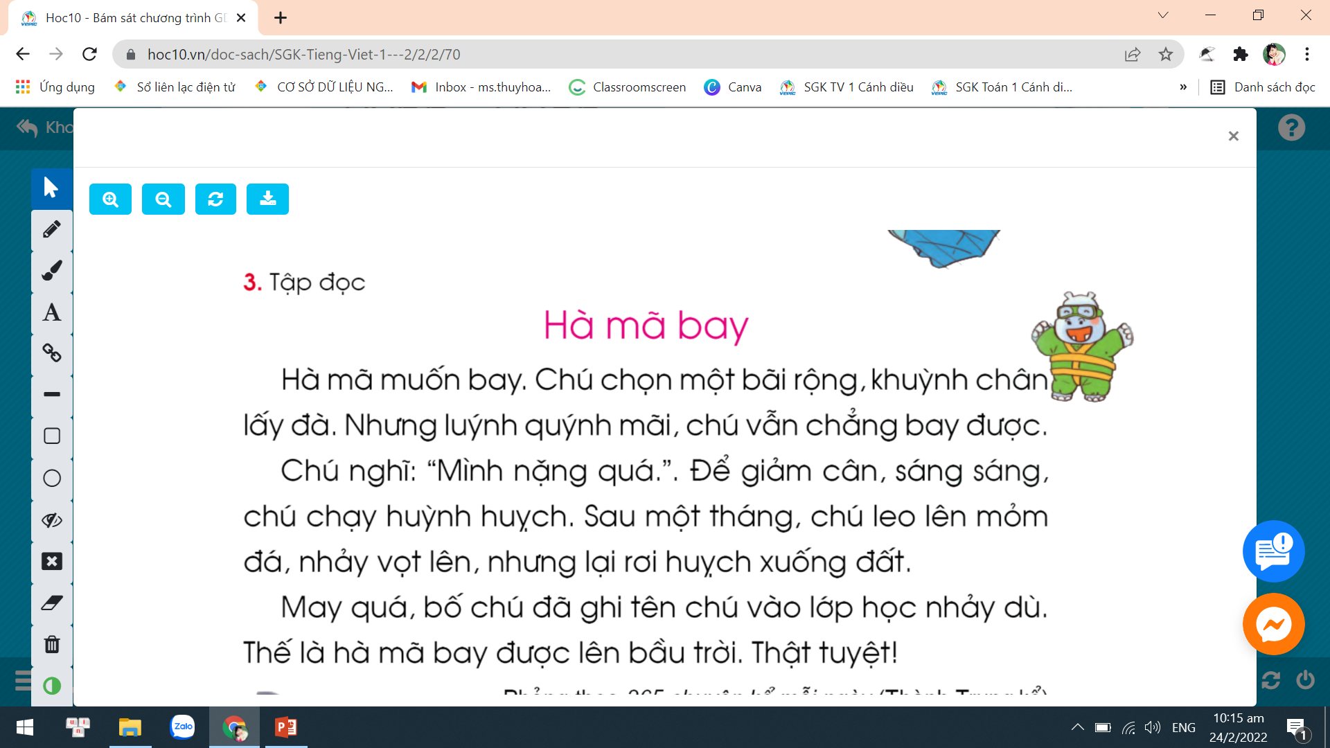

Slide 21





Tiết 2

Slide 22
1
2
3
4
5
6
7
8
9
10

Slide 23
1
2
3

Slide 25
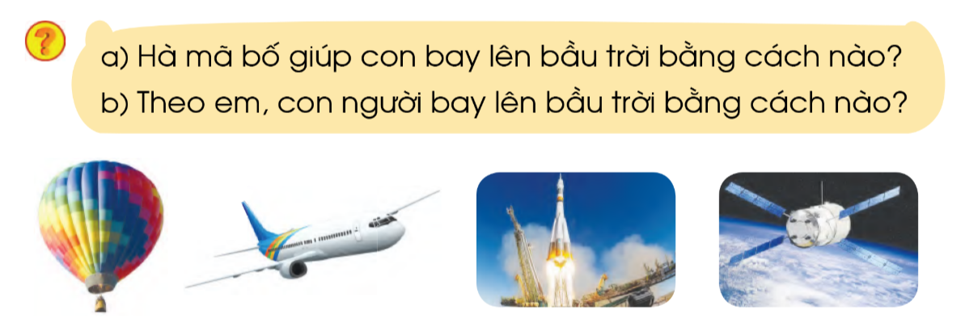

Slide 26
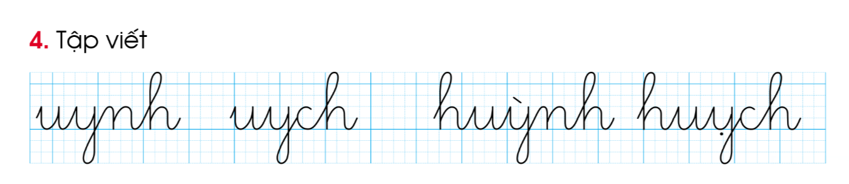

Slide 27
Tìm các từ ngoài bài có vần uynh / uych

Slide 28
Dặn dò

